Slide 1
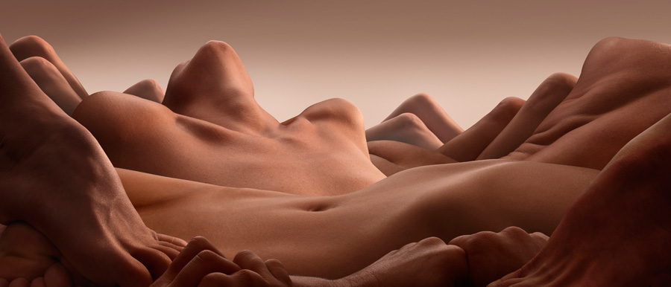
Bodyscapes

Slide 2
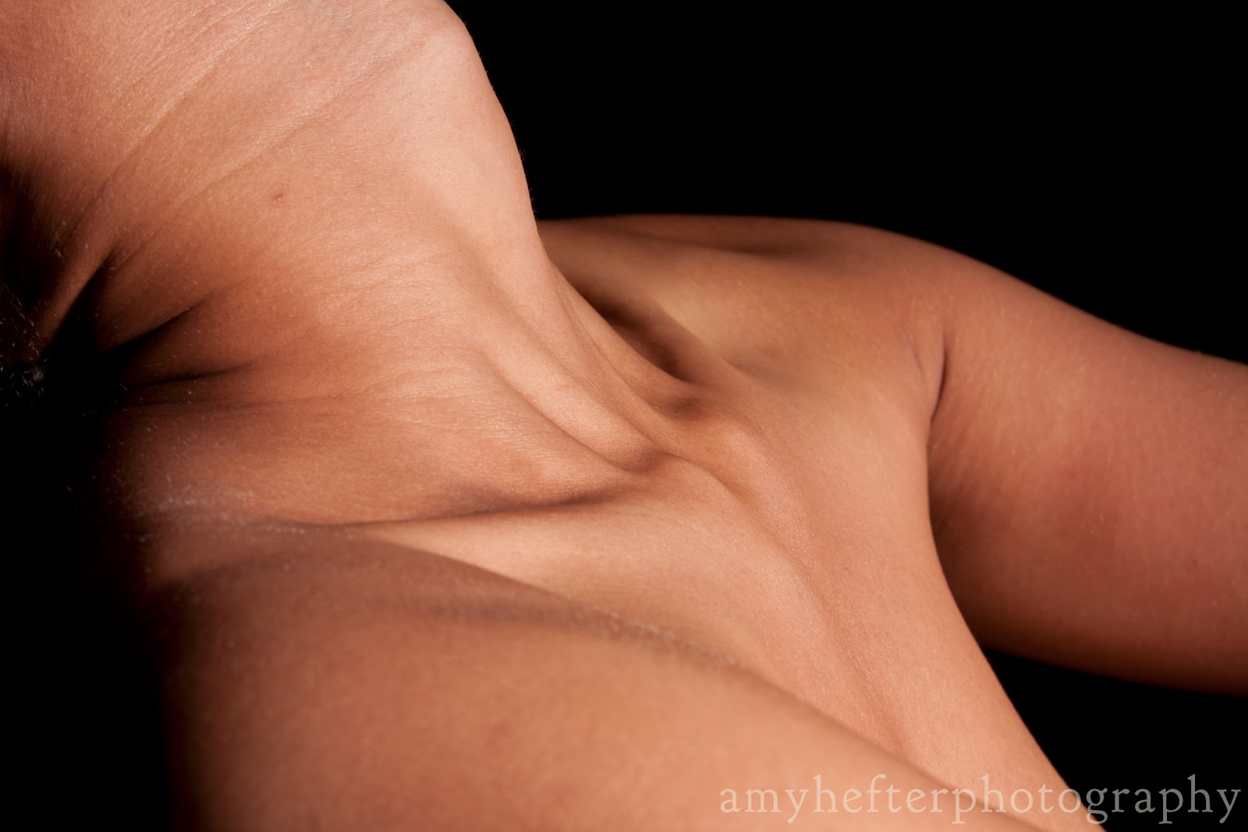
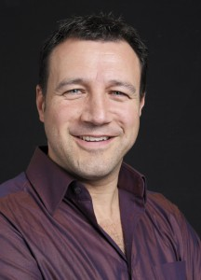
En esta oportunidad quiero llevarles otro de los extraordinarios proyectos del famoso fotógrafo Carl Warner titulado “Bodyscapes”, una espectacular serie creada con sede en Reino Unido,, quién seleccionó varias imágenes para crear impresionantes paisajes con la forma humana.
Estas fotografías reflejan una mezcla de surrealismo y sensualidad, a la vez que transmiten la calma soledad de los paisajes desérticos
.

Slide 3
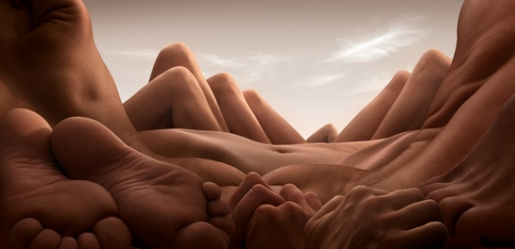
Shin Knee Valley (Valle de las Rodillas)

Slide 4
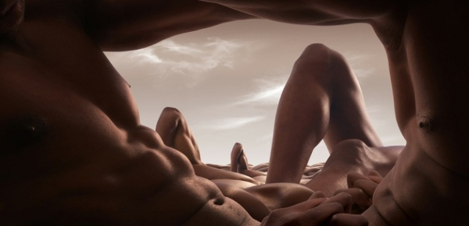
The Cave of Abdo-men (La cueva de los Abdominales)

Slide 5
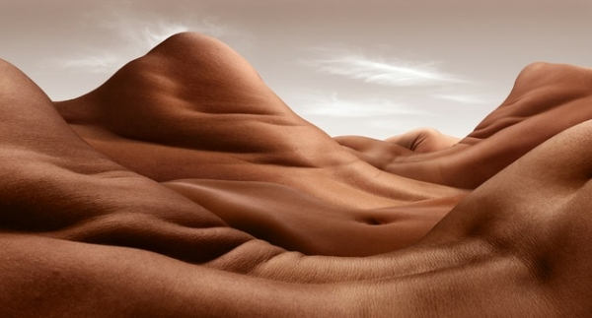
Hombro Hill Valley (Valle de los hombros)

Slide 6
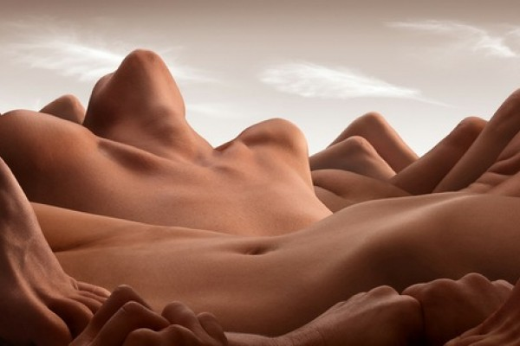
Valley of the Reclining Woman (Valle de la mujer tendida)

Slide 7
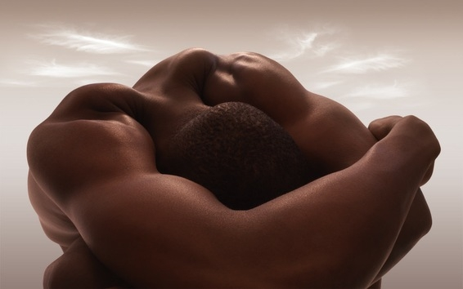
The Sleeper (El durmiente)

Slide 8
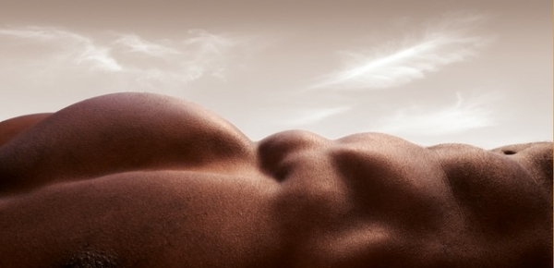
Pectoral Dunes (Dunas Pectorales)

Slide 9
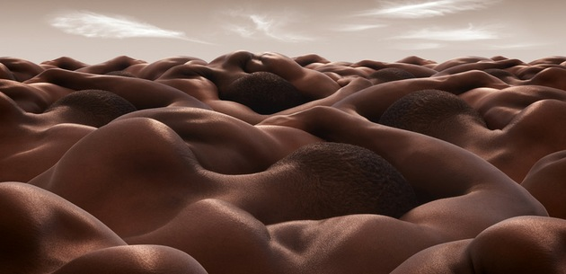
The Desert of Sleeping Men (El desierto durmiente de los hombres)

Slide 10
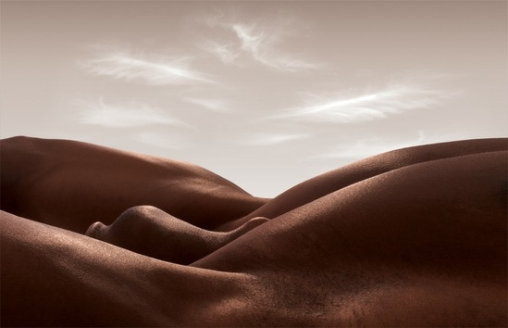
Cut Throat Valley (Valle Garganta cortada)

Slide 11
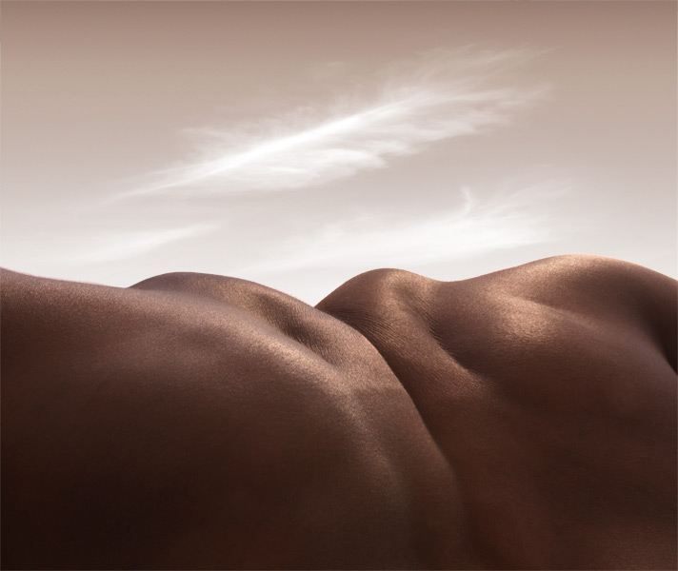
Headless Horizon (Horizonte sin Cabeza)

Slide 12
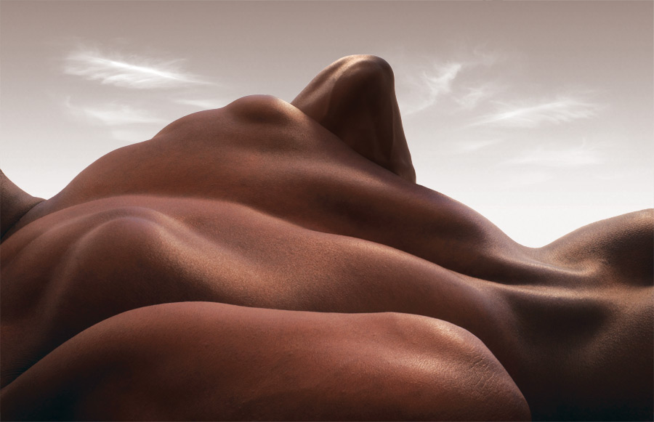
Elbow Point (Punto codo )

Slide 13
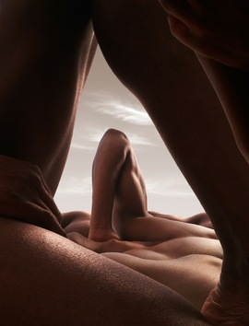
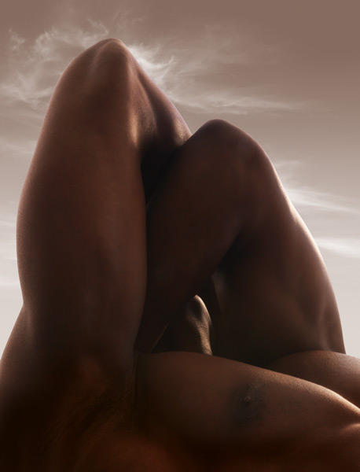
Twin Peaks (cumbres Gemelas)
Fingers Cave (dedos cueva)

Slide 14
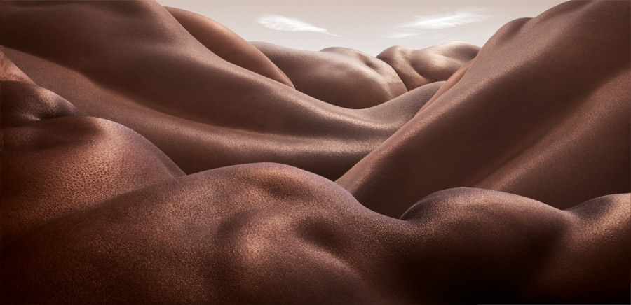
Desert of Backs ( Desierto de Espalda)

Slide 15



Diseño: Amore
Tema: Bodyscapes
Música: Flowers flowers
Interprete: Richard Clayderman
Yolanda Violeta
Amore

Slide 16



Accede a la sección que desees desde aquí:
Propia Creación
De la Red
Dedicatorias | Fechas Especiales | Graciosos
Historia y Arte | Lugares | Musicales
Naturaleza y Ciencias | Política | Reflexión
Religiosos | Románticos | Salud
Dedicatorias | Fechas Especiales | Graciosos
Historia y Arte | Lugares | Musicales
Naturaleza y Ciencias | Política | Reflexión
Religiosos | Románticos | Salud
Si deseas recibir pps periódicamente en tu correo electrónico subscríbete aquí:

